Slide 1
BAHAN AJAR SCRATCH | TAB CODE
Sound (Suara)
9 blok
Memainkan dan mengatur suara dalam proyek.
Berlaku untuk Sprite dan Stage. Stage biasanya dipakai untuk musik latar.

Slide 2
SOUND (SUARA)
Peta Kategori
Memainkan
play sound until done, start sound, stop all sounds
Efek suara
change effect by, set effect to, clear sound effects
Volume
change volume by, set volume to, (volume)
Bekal wajib
Suara harus sudah ada di tab Sounds. Cara menambah: pustaka Scratch, rekam sendiri lewat mikrofon, atau unggah berkas.
Sound (Suara)
2

Slide 3
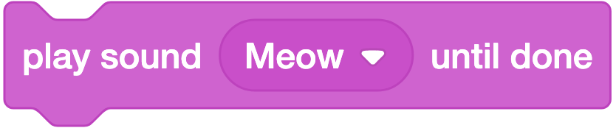
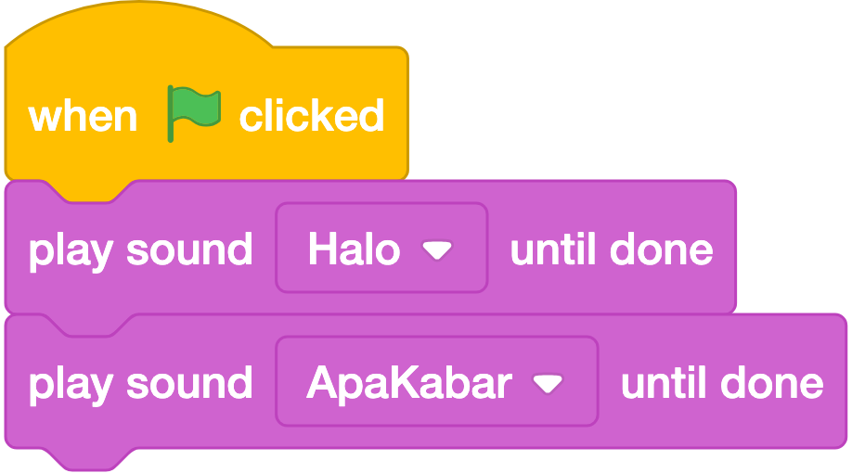
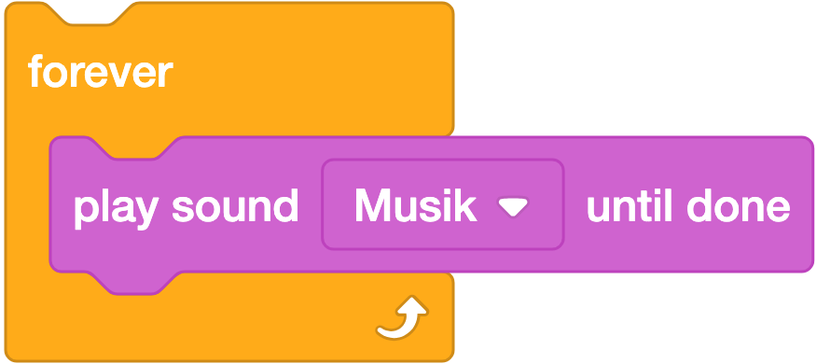
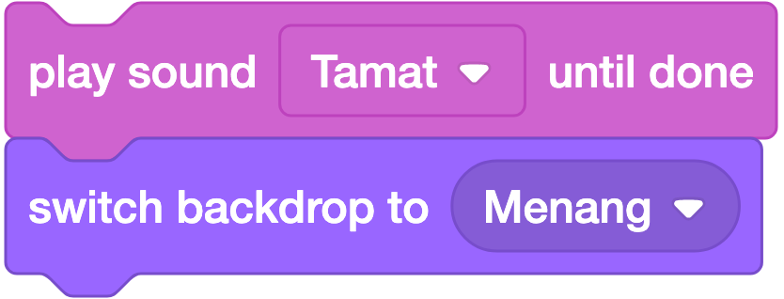
SOUND · BLOK 1
play sound (Meow) until done
Stack (perintah bertumpuk)
CONTOH
Dialog berurutan
Artinya: memainkan suara sampai habis dulu, baru blok berikutnya jalan.
FUNGSI
Memainkan suara dan MENUNGGU sampai suara habis sebelum melanjutkan.
Musik latar berulang
CATATAN
Sifatnya blocking. Inilah blok yang tepat untuk NARASI CERITA agar suara tidak saling menimpa.
Suara selesai dulu baru pindah layar
Sound (Suara)
3

Slide 4

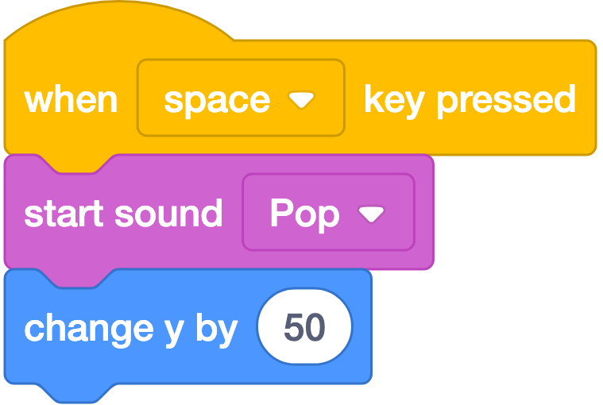
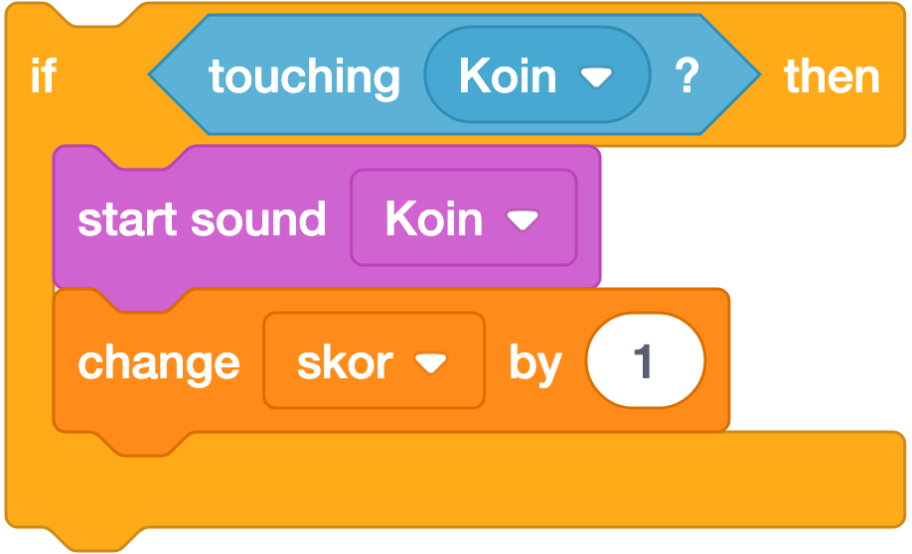
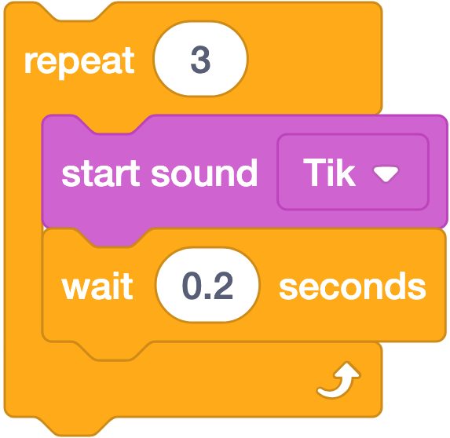
SOUND · BLOK 2
start sound (Meow)
Stack (perintah bertumpuk)
CONTOH
Suara lompat tanpa menunda gerakan
Suara koin saat bersentuhan
Artinya: menyalakan suara lalu langsung lanjut ke blok berikutnya, tanpa menunggu.
FUNGSI
Memainkan suara TANPA menunggu — script langsung lanjut ke blok berikutnya.
Beberapa suara bertumpuk
CATATAN
Blok yang tepat untuk EFEK SUARA PERMAINAN (tembakan, lompat, koin) karena suara dan gerakan terjadi bersamaan.
Sound (Suara)
4

Slide 5

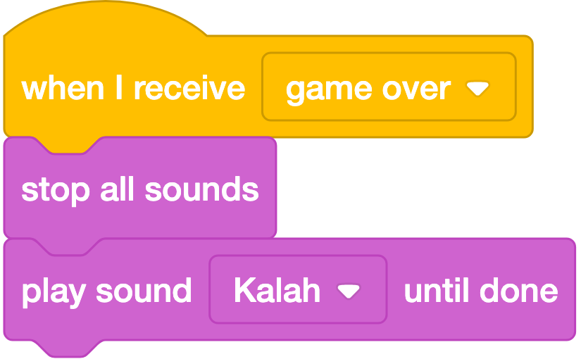
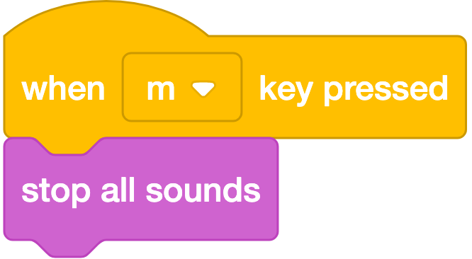
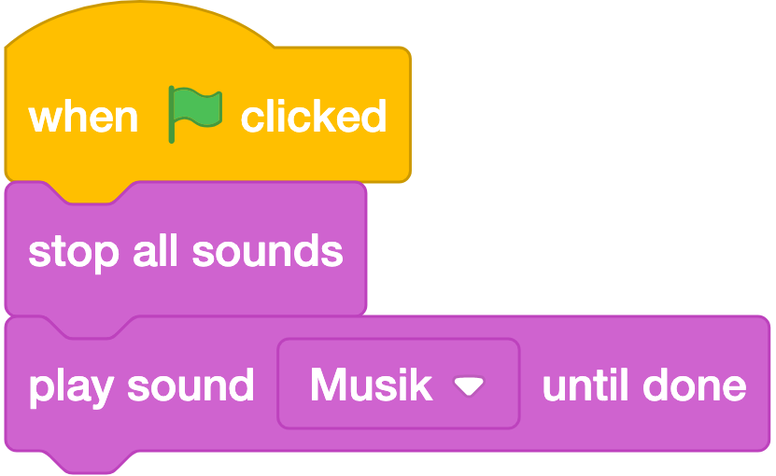
SOUND · BLOK 3
stop all sounds
Stack (perintah bertumpuk)
CONTOH
Diam saat kalah
Tombol senyap
Artinya: menghentikan seketika semua suara yang sedang berbunyi.
FUNGSI
Menghentikan SELURUH suara yang sedang berbunyi, dari semua sprite sekaligus.
Bersihkan suara lama saat mulai
CATATAN
Wajib dipakai saat berganti level atau adegan agar musik latar lama tidak menumpuk.
Sound (Suara)
5

Slide 6
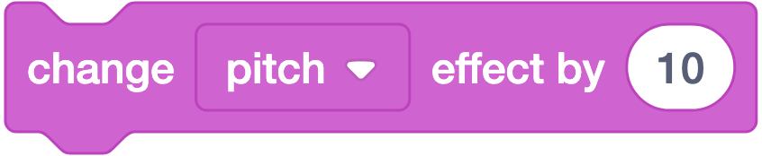
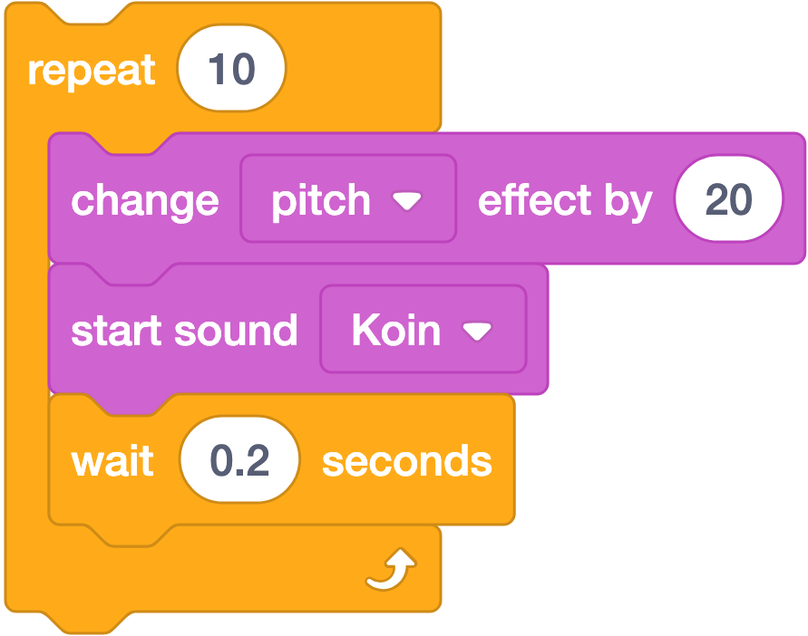
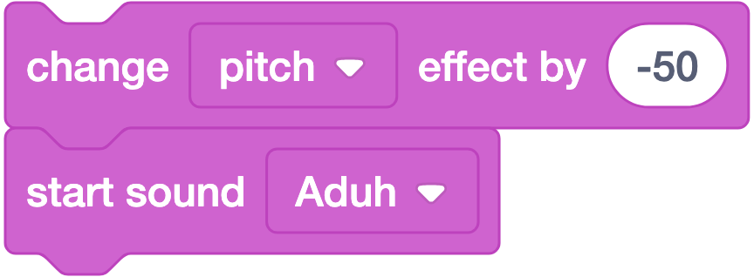
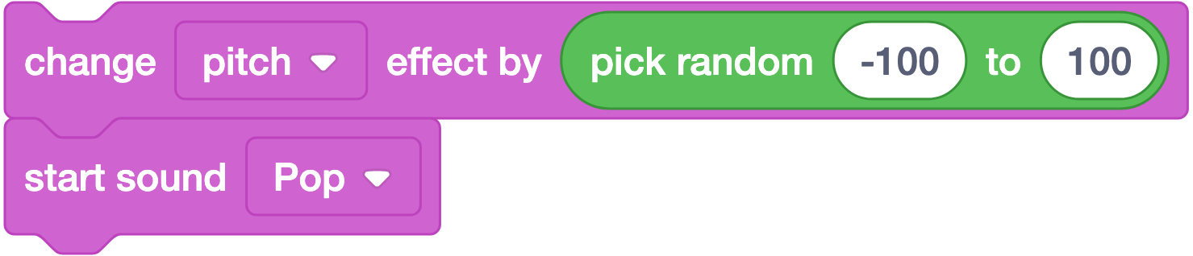
SOUND · BLOK 4
change (pitch) effect by (10)
Stack (perintah bertumpuk)
CONTOH
Nada makin tinggi tiap koin
Artinya: menambah efek suara, misalnya nada makin tinggi seperti suara tupai.
FUNGSI
Menambah nilai efek suara.
PARAMETER
• pitch (-360..360) = nada naik/turun
• pan left/right (-100..100) = arah speaker
Suara berat saat terluka
CATATAN
pitch mengubah nada SEKALIGUS kecepatan suara, mirip memutar kaset lebih cepat. Efek pan butuh headphone atau speaker stereo agar terasa.
Nada acak
Sound (Suara)
6

Slide 7
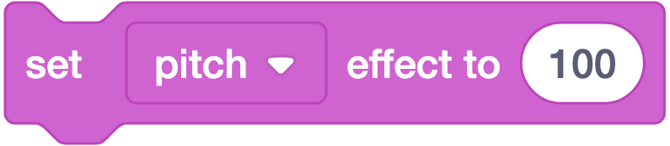
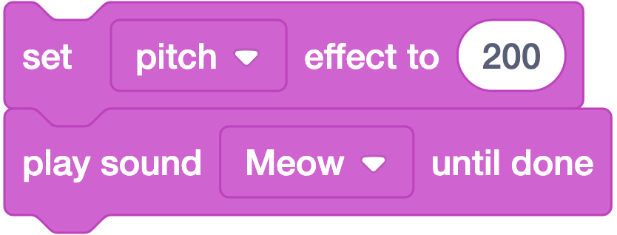
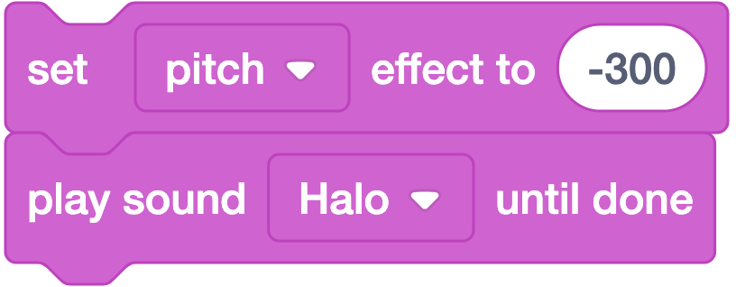
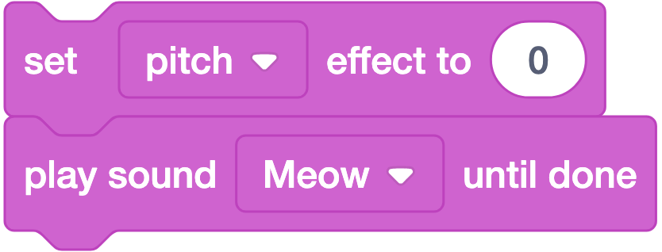
SOUND · BLOK 5
set (pitch) effect to (100)
Stack (perintah bertumpuk)
CONTOH
Nada tetap untuk sprite ini
Artinya: menetapkan langsung nilai efek suara. Nilai 0 berarti suara normal.
FUNGSI
Menetapkan nilai efek suara secara pasti. Nilai 0 berarti suara normal.
Suara raksasa
CATATAN
Nilai pitch negatif besar menghasilkan suara tokoh raksasa; positif besar menghasilkan suara tokoh kecil.
Kembali ke nada asli
Sound (Suara)
7

Slide 8
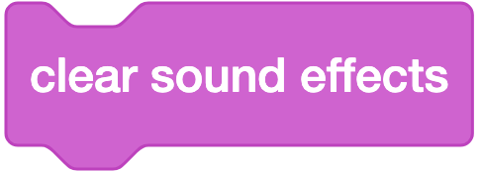
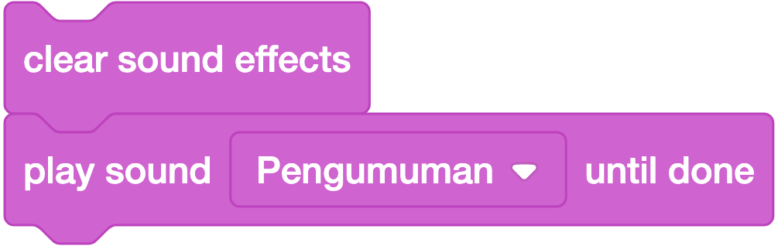
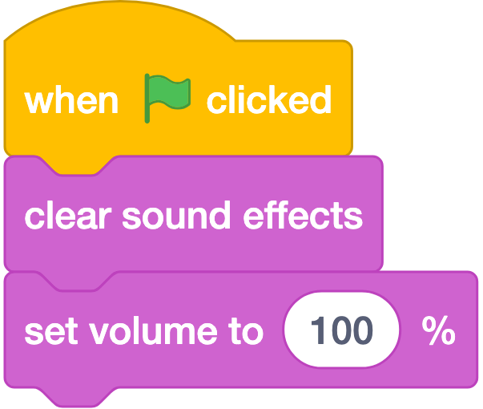
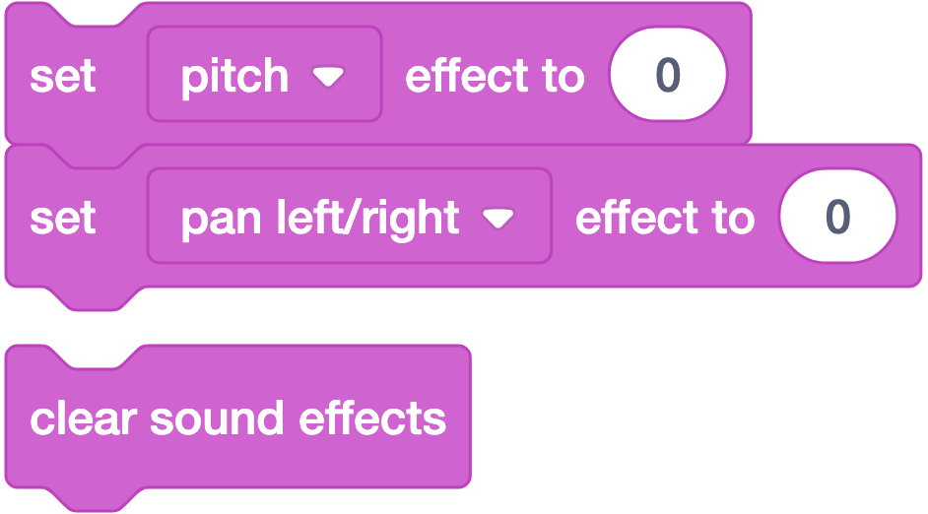
SOUND · BLOK 6
clear sound effects
Stack (perintah bertumpuk)
CONTOH
Bersihkan sebelum suara penting
Artinya: menghapus semua efek suara supaya kembali normal.
Reset di awal permainan
FUNGSI
Menghapus semua efek suara (pitch dan pan) sekaligus.
CATATAN
Masukkan ke script reset, karena efek suara BERTAHAN meski proyek dihentikan.
Satu blok mengganti dua set
Sound (Suara)
8

Slide 9
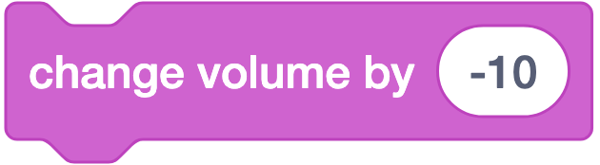
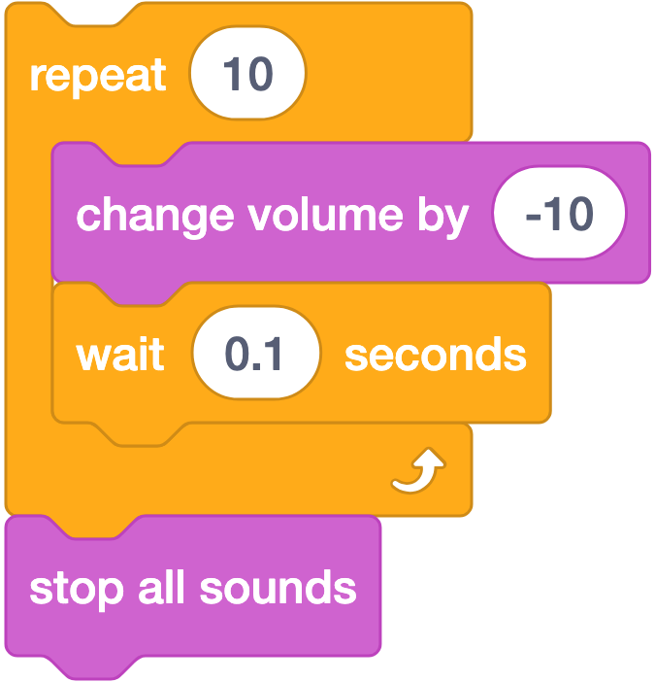
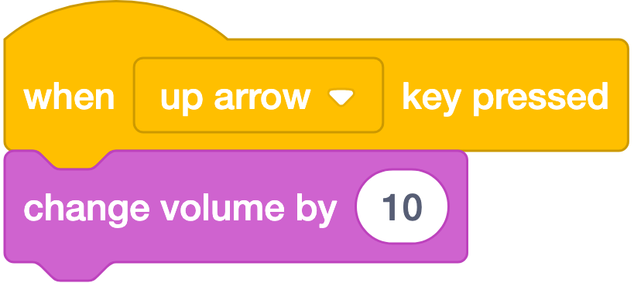
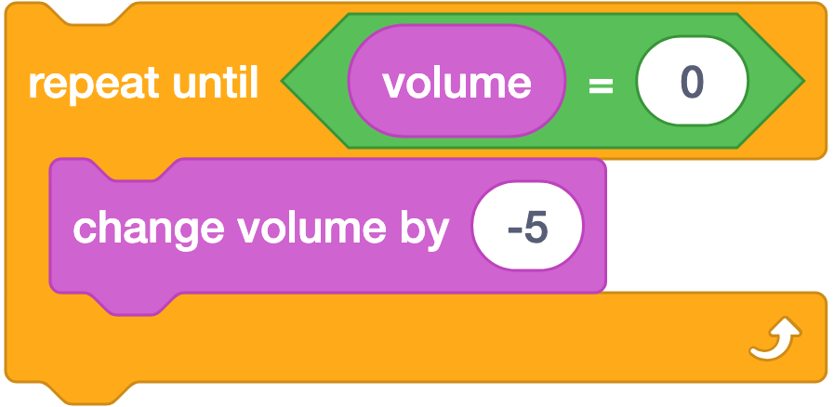
SOUND · BLOK 7
change volume by (-10)
Stack (perintah bertumpuk)
CONTOH
Musik memudar lalu berhenti
Tombol pengeras suara
Artinya: mengurangi keras suara 10 persen dari yang sekarang.
FUNGSI
Menambah atau mengurangi volume sprite ini sebanyak N persen.
Turun sampai benar-benar diam
CATATAN
Pola di samping adalah cara membuat musik memudar (fade out) saat permainan berakhir.
Sound (Suara)
9

Slide 10
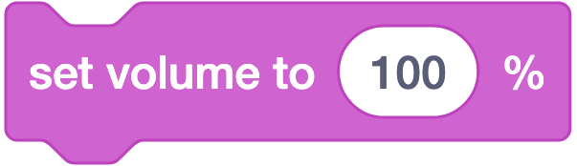
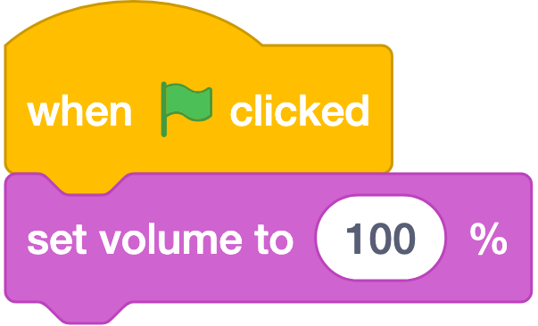
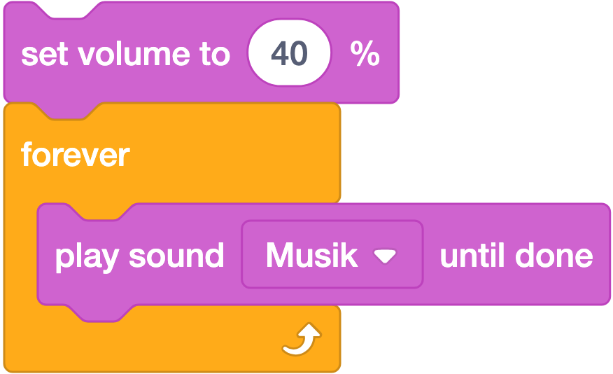
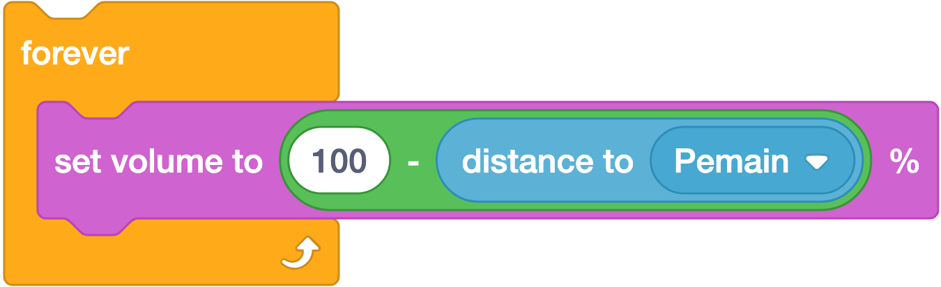
SOUND · BLOK 8
set volume to (100) %
Stack (perintah bertumpuk)
CONTOH
Volume standar saat mulai
Artinya: menetapkan keras suara. 100% = paling keras, 0% = diam.
FUNGSI
Menetapkan volume dalam persen (0 = diam, 100 = penuh).
Musik latar lebih pelan dari efek
CATATAN
Volume bersifat PER SPRITE. Menyetel volume di Sprite1 tidak memengaruhi Sprite2. Untuk musik latar, atur volumenya di Stage.
Makin dekat makin keras
Sound (Suara)
10

Slide 11

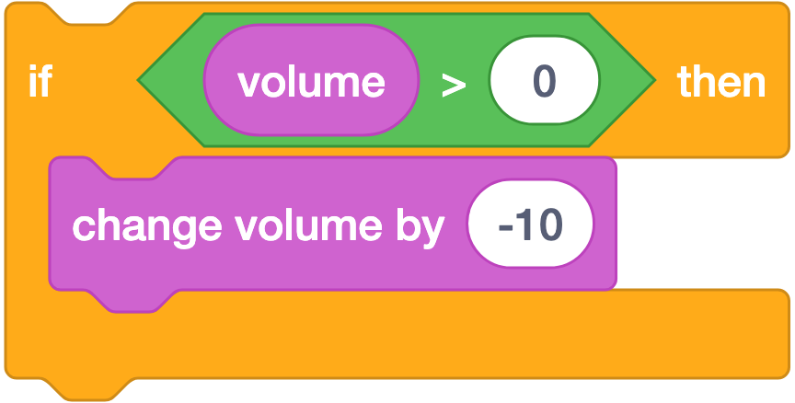
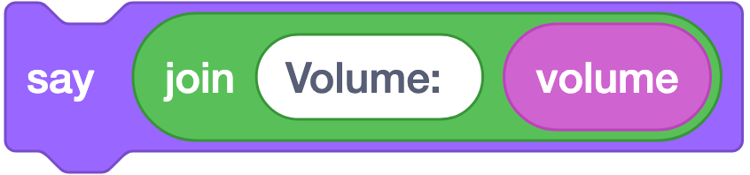
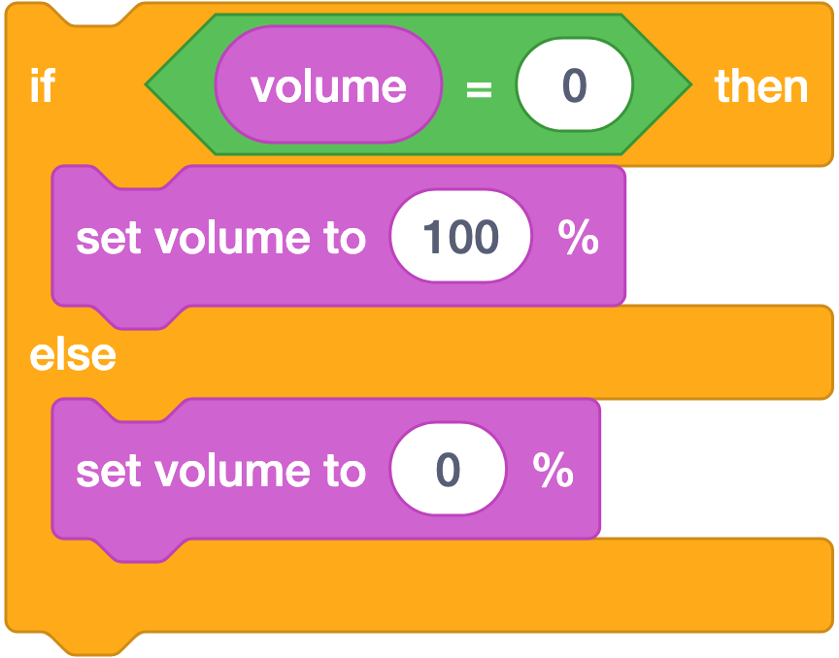
SOUND · BLOK 9
(volume)
Reporter (masuk lubang oval)
CONTOH
Pelankan selama masih bersuara
Menampilkan volume
Artinya: memberi tahu keras suara sprite ini sekarang berapa persen.
Tombol senyap-nyala
FUNGSI
Melaporkan volume sprite ini saat ini (0-100).
CATATAN
Ada kotak centang di palet untuk menampilkan monitornya di panggung.
Sound (Suara)
11

Slide 12
SOUND
Yang Sering Tertukar
Pasangan blok | Beda utama
play sound until done vs start sound | Menunggu (blocking) vs jalan terus (non-blocking)
stop all sounds vs set volume to 0 | Yang pertama menghentikan; yang kedua hanya membisukan
change volume by vs set volume to | change menambah; set menetapkan nilai pasti
LIHAT BEDANYA
play until done vs start sound
change volume vs set volume
stop all sounds vs clear sound effects
tunggu suara habis dulu
menambah dari volume sekarang
suaranya yang dimatikan
langsung lanjut ke blok berikutnya
langsung ke angka itu
efeknya yang dinormalkan
Sound (Suara)
12

Slide 13
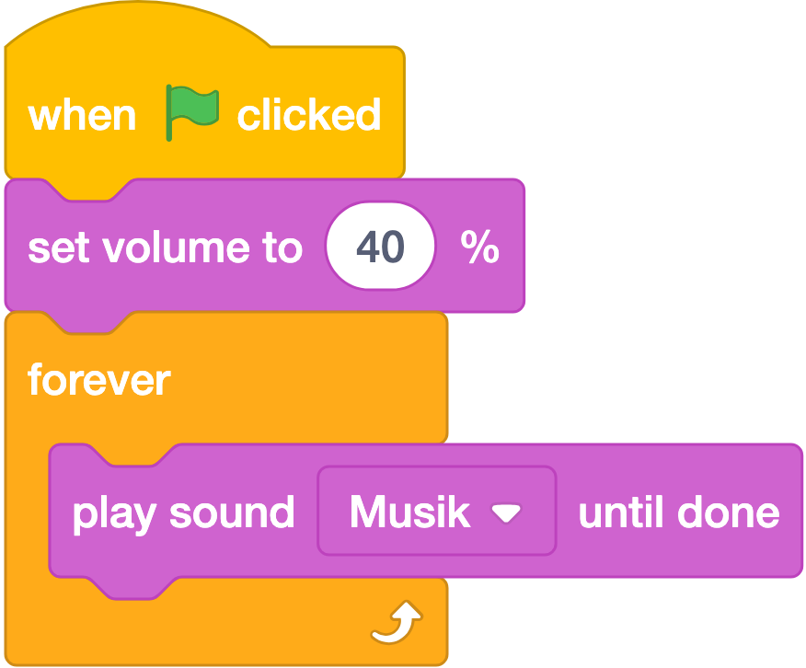
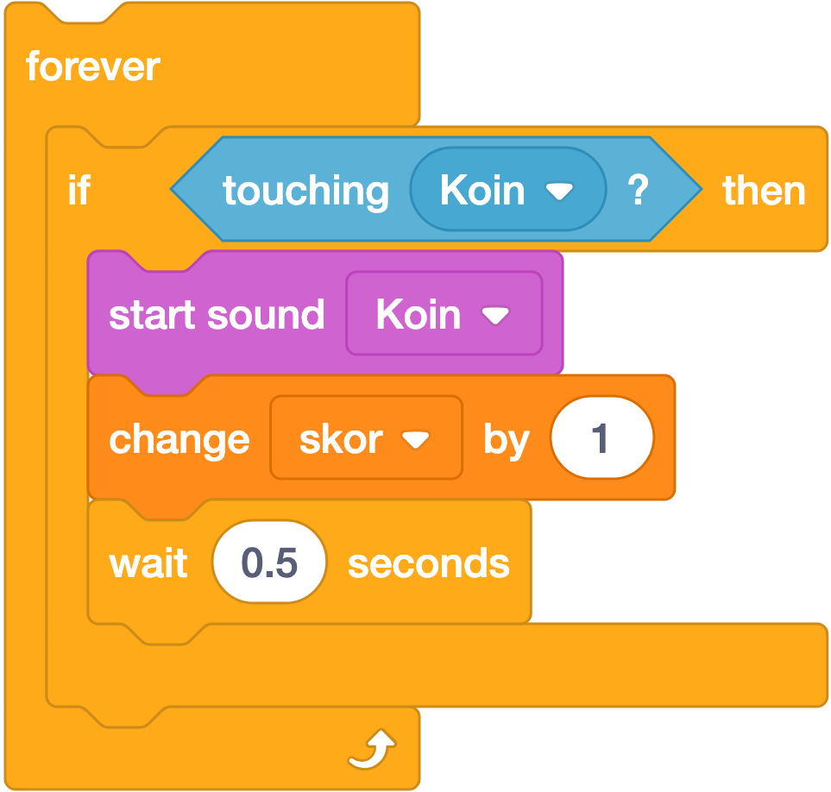
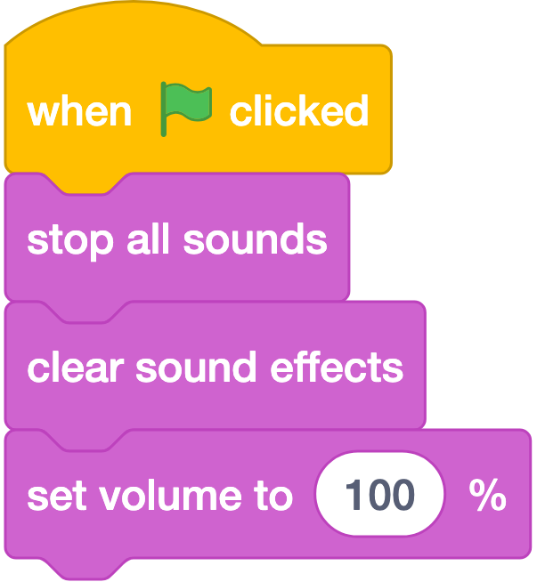
SOUND
Pola yang Sering Dipakai
Musik latar (di Stage)
Efek suara permainan
Reset suara
Sound (Suara)
13

Slide 14
SOUND
Kesalahan Umum di Kelas
Kesalahan | Gejala | Perbaikan
start sound di dalam forever untuk musik latar | Suara bertumpuk jadi berisik | Ganti ke play sound until done
play sound until done untuk efek lompat | Gerakan tertunda menunggu suara | Ganti ke start sound
Efek pitch tertinggal dari percobaan | Semua suara terdengar aneh | Tambah clear sound effects di reset
Suara ditaruh di sprite yang salah | Dropdown tidak memuat suara yang dicari | Cek tab Sounds pada sprite yang benar
Rekaman terlalu panjang | Proyek berat (batas 10 MB per aset) | Potong di Sound Editor, cukup beberapa detik
Sound (Suara)
14

Slide 15
SOUND
Latihan Bertingkat
Level | Tantangan | Blok kunci
* | Kucing mengeong saat diklik | when this sprite clicked, start sound
* | Rekam suaramu sendiri lalu mainkan | tab Sounds > Record, play sound until done
** | Musik latar berulang tanpa putus | forever + play sound until done
** | Musik memudar saat permainan berakhir | change volume by, repeat
*** | Nada naik tiap kali dapat poin | change pitch effect by, variabel
Sound (Suara)
15

Slide 16
SOUND
Cek Pemahaman
1. Kamu ingin efek suara lompat berbunyi BERSAMAAN dengan gerakan. Blok mana yang dipakai?
2. Mengapa musik latar dalam forever sebaiknya memakai play sound until done?
3. Apakah set volume to (50)% di Sprite1 memengaruhi volume Sprite2?
4. Blok apa yang mengembalikan suara ke normal setelah dipakai efek pitch?
Sound (Suara)
16

Slide 17
SOUND
Kunci Jawaban
1. start sound, karena sifatnya non-blocking sehingga script langsung lanjut.
2. Agar lagu selesai dulu baru diulang; dengan start sound lagu akan ditumpuk berkali-kali sehingga berisik.
3. Tidak. Volume bersifat per sprite.
4. clear sound effects, atau set (pitch) effect to (0).
Sound (Suara)
17

Slide 18
RANGKUMAN
• play sound until done = menunggu; start sound = jalan terus. Ini konsep blocking vs non-blocking.
• Musik latar: forever + play sound until done, diletakkan di Stage.
• Volume dan efek suara bersifat per sprite dan bertahan antar sesi — masukkan ke script reset.

